Slide 1

Изготвили: Ивайло Чавдаров и Димитър Радев

Slide 2

Съдържание:
Описание и предназначение
Основни цели
Реализация
Основни етапи
Важни методи
Дизайн
Пример
Notes:
Тук изброяваме написаните неща и казваме че накрая ще покажем самото приложение

Slide 3

Описание и предназначение
Notes:
Тук описваме общо взето какво е проекта, към кои хора е насочено и т.н.

Slide 4
Основни цели:
Да дава лесна връзка между хора, искащи да продадат свои стари вещи, с хора, искащи да ги купят.
Да има лесен за използване, responsive дизайн.

Slide 5
Реализация

Slide 6
Основни етапи:
Свързване със система за контрол на версиите
Моделиране на таблиците в базата данни чрез Entity Framework
Създаване на потребителски интерфейс
SASS
Избиране на подходящи цветове
Качване на снимки от приложението
Създаването на дизайна на страниците
Responsive дизайн

Slide 7
Важни методи:
//creates Moderator and Administrator roles if they dont exist in the database yet
public static void SeedRoles(RoleManager<IdentityRole> roleManager)
{
if (!roleManager.RoleExistsAsync("Administrator").Result)
{
IdentityRole role = new IdentityRole();
role.Name = "Administrator";
IdentityResult roleResult = roleManager.CreateAsync(role).Result;
}
if (!roleManager.RoleExistsAsync("Moderator").Result)
{
IdentityRole role = new IdentityRole();
role.Name = "Moderator";
IdentityResult roleResult = roleManager.CreateAsync(role).Result;
}
}
- „Засаждане“ на роли на потребителите
Notes:
При стартиране на проекта проверява дали дадените роли съществуват и ако не съществуват ги създава и добавя в базата данни. По подобие се „засаждат“ и категориите на продуктите.

Slide 8
public static List<SearchCountPair> Searches { get; set; } = GetSearches();
public static void Log(string searchName)
{
string search = searchName.ToLower();
if (Searches.Where(x=>x.SearchName == search).Any())
{
Searches.Where(x => x.SearchName == search)
.FirstOrDefault()
.SearchCount++;
}
else
{
Searches.Add(new SearchCountPair() {
SearchName=search,
SearchCount=1
}
);
}
string json = System.Text.Json.JsonSerializer.Serialize(Searches);
File.WriteAllText(@$"./Data/searches.json", json);
}
- Запазване на търсенията в JSON файл
Notes:
В статичния клас SearchesLogger

Slide 9
/// <summary>
/// Directs us to the home page of the website where we can see the latest products.
/// </summary>
public IActionResult Index()
{
HomePageViewModel data = new HomePageViewModel();
data.Products = _db.Products.ToList()
.OrderByDescending(x => x.DatePosted)
.Take(15)
.ToList();
data.ProductsCount = _db.Products.Count();
data.Categories = _db.Categories.ToList();
data.PopularSearches = SearchesLogger.GetTopSearches(5);
return View(data);
}
- Action, който препраща към началната страница
Notes:
Взима информацията за категориите, броят продукти в базата данни, 15-те най-нови продукти и популярни търсения

Slide 10
[HttpPost]
[Authorize]
[ValidateAntiForgeryToken]
///<summary>
///This method add a product with specific id to the leist of products saved by us.
/// </summary>
/// <param name="id">The id of the product which we will save</param>
public async Task<IActionResult> AddProductToSaved(int id)
{
Product product = _db.Products.Where(prod => prod.Id == id).FirstOrDefault();
ApplicationUser user = await _userManager.GetUserAsync(User);
ApplicationUsers_SavedProducts connection = new ApplicationUsers_SavedProducts() {
ApplicationUser = user,
Product = product
};
_db.ApplicationUsers_SavedProducts.Add(connection);
_db.SaveChanges();
return RedirectToAction("details", new {id=id });
}
- Action, който добавя продукт към запазените на потребителя
Notes:
Пример за добавяне към базата данни

Slide 11
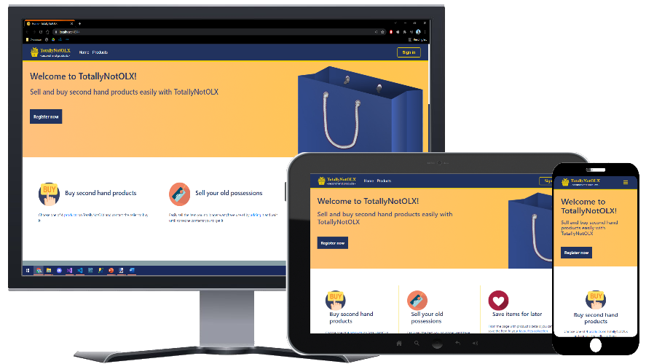
Дизайн
Notes:
Дизайнът отговаря на екрана

Slide 12
Технологии
Bootstrap
SASS(Syntactically Awesome Style Sheets)
FontAwesome
Razor Syntax
Снимки
Цветове
#21325E | #3E497A | #F1D00A | #F0F0F0
Notes:
Същите цветове като презентацията

Slide 13
Пример
Notes:
Стартираме и показваме приложението

Slide 14

Благодарим за вниманието!

